Slide 1
TÜRKİYE'NİN NÜFUS PROJEKSİYONLARI
cografyahocasi.com

Slide 2
NELER ÖĞRENECEKSİNİZ
Bu bölümde Türkiye’nin nüfus yapısında son yıllarda yaşanan değişiklikleri ve Türkiye’nin nüfus projeksiyonlarını öğreneceksiniz.
Kazanım: 11.2.3. Türkiye’nin nüfus projeksiyonlarına dayalı senaryolar oluşturur.

Slide 3
2019 yılı nüfusumuz: 83.154.997
Sizce gelecekte nüfusumuz ne kadar olacaktır?

Slide 4
Dünya genelinde olduğu gibi ülkemizde de planlı bir kalkınma için nüfusun geleceğinin bilinmesi gerekmektedir. Bu amaçla nüfusun artış hızı ve niteliklerindeki değişimlere bakılarak gelecekteki durumu ortaya konulmaya çalışılmaktadır. Bu çalışmalar, nüfus projeksiyonları olarak adlandırılmaktadır.

Slide 5
Türkiye'nin nüfus yapısında son yıllarda meydana gelen değişimler sonucunda ortaya çıkan ihtiyaç ve Türkiye İstatistik Kurumu Revizyon Politikası gereğince nüfus projeksiyonları yenilenmiştir. Bu kapsamda, 2017 yılı Adrese Dayalı Nüfus Kayıt Sistemi sonuçları temel alınarak, biri ana senaryo olmak üzere farklı doğurganlık ve göç varsayımlarını içeren üç ayrı senaryoya göre yeni nüfus projeksiyonları üretilmiştir.

Slide 6
Slaytımızda demografik göstergelerdeki mevcut eğilimlerin devam edeceği varsayımına dayanan ana senaryo sonuçlarına yer verilmiştir.
Yıl | Ana Senaryo | Yüksek Senaryo | Düşük Senaryo
2020 | 83.900.373 | 84.272.290 | 83.529.024
2030 | 93.328.574 | 95.013.214 | 91.653.660
2040 | 100.331.233 | 103.570.667 | 97.125.652
2050 | 104.749.423 | 110.103.525 | 99.517.154
2060 | 107.095.998 | 115.074.851 | 99.437.361
2070 | 107.652.538 | 118.458.983 | 97.452.727
2080 | 107.100.904 | 121.099.912 | 94.153.500

Slide 7
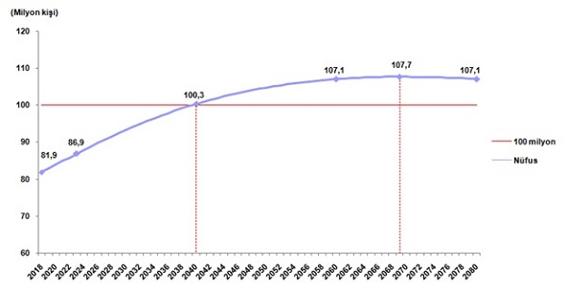
Türkiye Nüfusu 2018-2080
Nüfus projeksiyonlarına göre 2018’de binde 14,7 olan yıllık nüfus artış hızımız, 2025’te binde 11’e düşecektir. 2025 yılında ülkemizin nüfusunun 88,8 milyon olacağı tahmin edilmektedir.
www.tüik.gov.tr

Slide 8
Türkiye nüfusunun 2040 yılında 100 milyonu geçmesi beklenmektedir.

Slide 9
Türkiye Nüfusu 2018-2080
Nüfusumuz 2069 yılına kadar artarak 107 milyon 664 bin 79 kişiyle en yüksek değerine ulaşacaktır. Bu yıldan itibaren azalışa geçmesi öngörülen ülke nüfusu 2080 yılında 107 milyon 100 bin 904 kişi olacaktır.
www.tüik.gov.tr

Slide 10
2025 yılına gelindiğinde illerin nüfusunda da önemli değişimler beklenmektedir. Bu süre içinde 68 ilin nüfusu artarken 13 ilin nüfusu azalacaktır. En yüksek nüfusa sahip ilk beş il sıralamasında ise bir değişiklik olmayacaktır.
Sıra | İller | Nüfusu (2019)
1 | İstanbul | 15.519.267
2 | Ankara | 5.639.076
3 | İzmir | 4.367.251
4 | Bursa | 3.056.120
5 | Antalya | 2.511.700
6 | Adana | 2.237.940
7 | Konya | 2.232.374
8 | Şanlıurfa | 2.073.614
9 | Gaziantep | 2.069.364
10 | Kocaeli | 1.953.035
Sıra | İller | Nüfusu (2025)
1 | İstanbul | 16.708.850
2 | Ankara | 6.263.201
3 | İzmir | 4.672.976
4 | Bursa | 3.324.559
5 | Antalya | 2.773.397
6 | Konya | 2.370.272
7 | Şanlıurfa | 2.355.157
8 | Kocaeli | 2.332.373
9 | Gaziantep | 2.330.559
10 | Adana | 2.316.131
2019 yılında nüfusu en çok olan 10 il
2025 yılında nüfusu en çok olacak 10 il

Slide 11
İstanbul nüfusunun 2025 yılında 16,7 milyona ulaşacağı tahmin edilmektedir.

Slide 12
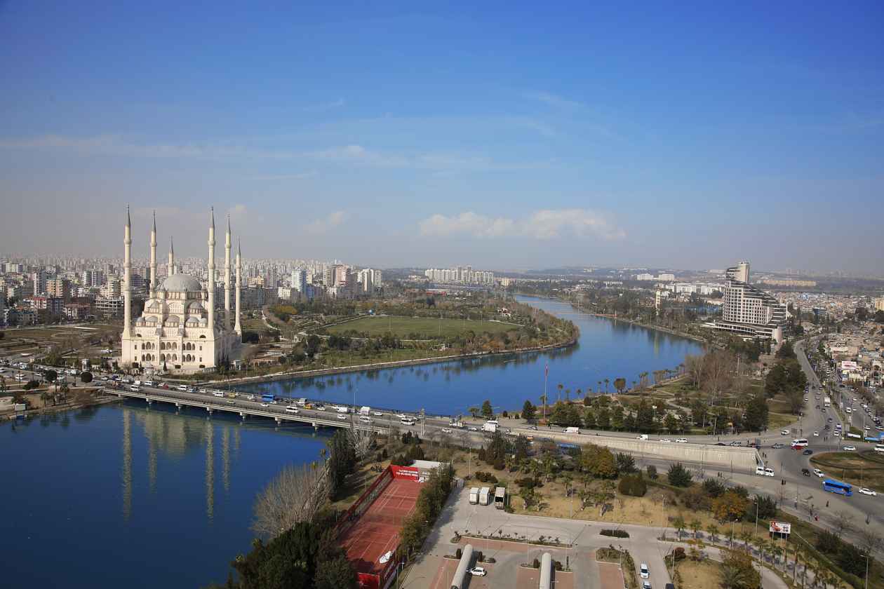
Adana ilimiz 2019 yılında nüfus bakımından 6. sırada yer almaktadır. 2025 yılında ise Adana’nın nüfus bakımından 10. sıraya gerileyeceği öngörülmektedir.

Slide 13
YAŞ GRUPLARINA GÖRE NÜFUS ORANLARIMIZ
Yıl | 0-14 (%) | 15-64 (%) | 65+ (%)
2019 | 23,1 | 67,8 | 9,1
2023 | 22,6 | 67,2 | 10,2
2040 | 19,3 | 64,4 | 16,3
2060 | 16,9 | 60,4 | 22,6
2080 | 15,7 | 58,7 | 25,6
www.tüik.gov.tr

Slide 14
Çocuk nüfus olarak tanımlanan 0-14 yaş oranı 2019 yılında %23,1’dir. 2080 yılında bu oranın %15,7’ye kadar düşeceği öngörülmektedir.

Slide 15
Çalışma çağında yer alan 15-64 yaş grubundaki nüfus oranı 2019 yılında 67,8’dir. 2080 yılında bu oranın %58,7 olacağı öngörülmektedir.

Slide 16
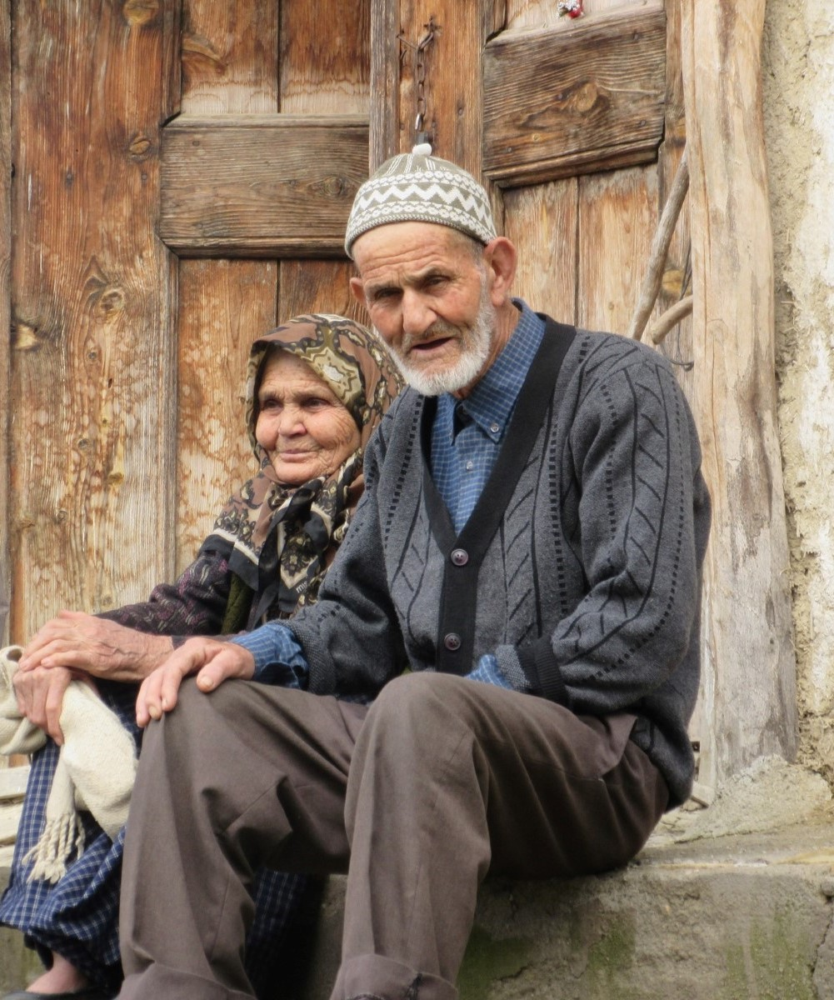
Yaşlı nüfus olarak tanımlanan 65 yaş ve üzerindeki nüfus oranı 2019 yılında %9,1’dir. 2080 yılında bu oranın %25,6’ya yükseleceği öngörülmektedir.

Slide 17
Nüfus projeksiyonlarına göre önümüzdeki yıllarda yaşlı nüfus oranımızın artacağı öngörülmektedir. Bu durumun ortaya çıkarabileceği başlıca sorunlar nelerdir?

Slide 18
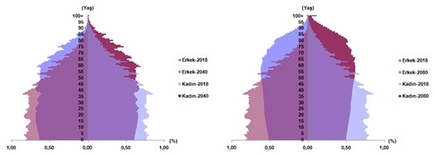
Ülkemizin nüfus piramidinde de önemli değişiklikler gerçekleşecek ve piramidin taban kısmı daralacak üst kısmı ise genişleyecektir.
Türkiye’nin Nüfus Piramidi, 2018-2040
Türkiye’nin Nüfus Piramidi, 2018-2080

Slide 19
Türkiye nüfusunun ortanca yaşı 2019’da 32,4 iken bu değer, 2080’de 45,0’e çıkacaktır. 2019 yılında erkeklerde 31,4 olan ortanca yaş, 2080’de 43,8’e; kadınlarda ise 2019 yılında 33,1 olan ortanca yaş, 2080’de 46,3’e ulaşacaktır.
Yıl | Toplam | Erkek | Kadın
2023 | 33,5 | 32,8 | 34,3
2030 | 35,6 | 34,8 | 36,4
2040 | 38,5 | 37,5 | 39,5
2060 | 42,3 | 41,1 | 43,5
2080 | 45,0 | 43,8 | 46,3
Türkiye’nin ortanca yaşının yıllara göre durumu

Slide 20
CİNSİYETE GÖRE NÜFUS MİKTARIMIZ
Yıl | Erkek | Kadın
2023 | 43.550.799 | 43.356.568
2040 | 50.062.203 | 50.269.030
2060 | 53.151.438 | 53.944.560
2080 | 53.103.777 | 53.997.126
www.tüik.gov.tr

Slide 21
2080 yılına kadarki süreçte nüfusun cinsiyete göre dağılımı da değişecektir.
2019’da nüfusun %50,2’si erkek, %49,8’i kadın iken 2080’de nüfusun yaklaşık %49,58’ini erkek, %50,41’ini ise kadın oluşturacaktır.

Slide 22
2017 – LYS4
Nüfus sayım sonuçlarına bakılarak, bir ülkenin gelecekteki nüfus özellikleri üzerinde bazı değerlendirmeler yapmak mümkündür. Türkiye’nin son 40 yıllık nüfus özellikleri incelendiğinde doğum oranlarının azaldığı, ortalama yaşam süresinin uzadığı ve nüfus artış hızının düştüğü görülmektedir.
Buna göre 2023 yılında Türkiye nüfusunda;
I. genç nüfus oranının yükseleceği,
II. ortanca yaş değerinin yükseleceği,
III. yaşlı bağımlı nüfus oranının artacağı
özelliklerinden hangilerinin görülmesi beklenmektedir?
A) Yalnız I B) Yalnız II C) Yalnız III
D) I ve II E) II ve III

Slide 23
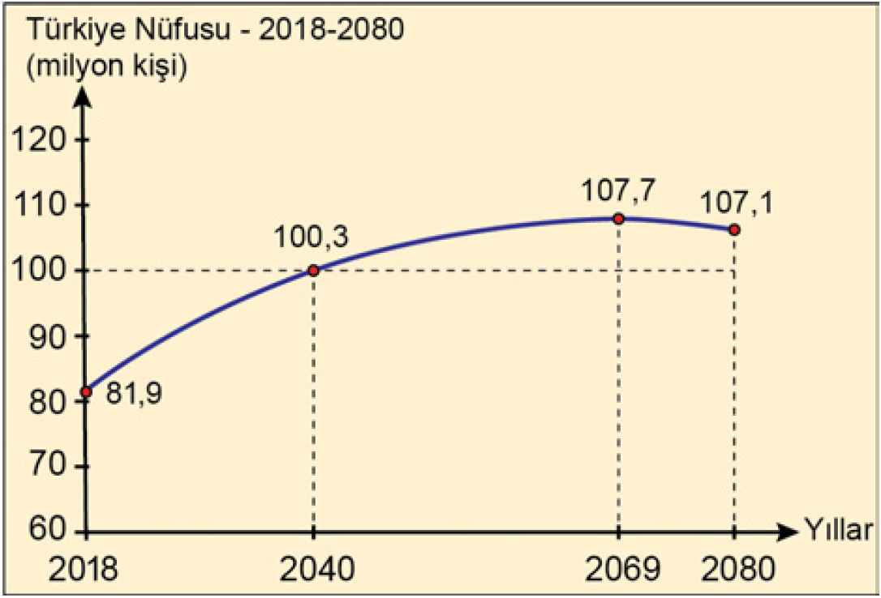
Aşağıda, Türkiye’nin 2017 yılı nüfusu baz alınarak TÜİK tarafından hazırlanan ve Türkiye’nin 2018-2080 yılları arasındaki nüfusunun olası durumunu gösteren bir grafik verilmiştir.
2019-AYT
Yalnızca grafikteki bilgiler dikkate alındığında nüfusun geleceğiyle ilgili olarak,
I. 2069 yılından sonra toplam nüfus miktarı azalacaktır.
II. 2040 yılına kadar olan nüfus artışında göçler etkili olacaktır.
III. 2040-2069 yılları arasında nüfus miktarı sürekli artacaktır.
yargılarından hangilerinin gerçekleşmesi beklenir?
A) Yalnız I B) Yalnız II C) Yalnız III
D) I ve II E) I ve III

Slide 24
ÖLÇME ve DEĞERLENDİRME

Slide 25
BOŞLUK DOLDURMA
2080 yılında Türkiye’de yaşlı nüfus oranı, günümüze göre ……………………….
artacaktır.
2025’te Türkiye’nin nüfus bakımından en büyük üç şehrinin sıralaması; İstanbul, Ankara ve ……………………..
İzmir’dir.
Nüfusun artış hızı ve niteliklerindeki değişimlere bakılarak gelecekteki durumu hakkında yapılan çalışmalara ………………………………………. adı verilir.
nüfus projeksiyonu
Türkiye nüfusunun ortanca yaşı 2019’da 32,4 iken bu değer, 2080’de …………… çıkacaktır.
45’e
erkek
2080’de ülkemiz nüfusunun yaklaşık %49,58’ini ……….…………….., %50,41’ini ise …………………… nüfusu oluşturacaktır.
kadın

Slide 26
DOĞRU-YANLIŞ
Nüfus projeksiyonlarına göre 2080 yılında ülkemizin nüfus piramidi üçgen şeklini alacaktır.
İlerleyen yıllarda ülkemizde çocuk nüfus oranı azalacaktır.
2080 yılına gelindiğinde yaşlı nüfus oranımız, çalışma çağındaki nüfus oranından daha fazla olacaktır.
2050’li yılına kadar, Türkiye’nin nüfus artış hızı azalmaya ve dolayısıyla nüfusu da azalmaya başlayacaktır.
Ülkemizin ortanca yaşı her yıl yükselmektedir.

Slide 27
1) Ülkemizde nüfus artış hızının önümüzdeki yıllarda düşüş göstermesi sonucunda aşağıdakilerden hangisinin yaşanması beklenir?
A) Tarım sektöründe çalışanların oranının artması
B) Ortalama yaşam süresinin azalması
C) Genç nüfus oranının artması
D) Doğum oranlarının azalması
E) İşsizlik oranının artması

Slide 28
2) Nüfus projeksiyonlarının asıl sebebi aşağıda verilenlerden hangisidir?
A) Nüfus artış hızını tespit etmek
B) Ülkenin kalkınması hakkında planlar yapmak
C) Ölüm ve doğum oranını tespit etmek
D) Nüfusun cinsiyet dağılımını tespit etmek
E) Sanayi faaliyetlerini artırmak

Slide 29
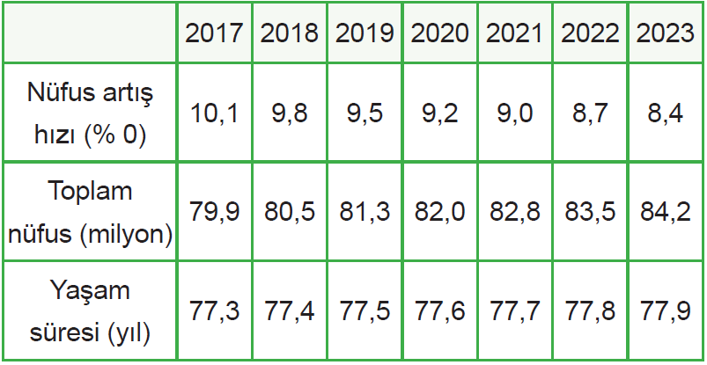
3) Bu bilgiler dikkate alındığında Türkiye nüfusu hakkında aşağıdakilerden hangisi söylenemez?
A) Nüfus artış hızı düzenli olarak azalmaktadır.
B) Nüfus artışında göçlerin etkisi olmamıştır.
C) Türkiye nüfusu yaşlanmaktadır.
D) Toplam nüfus sürekli artmaktadır.
E) Doğum oranı azalmaktadır.
Yandaki tabloda Türkiye’nin TÜİK tarafından hazırlanan 2017-2023 yılları arasındaki tahmini demografik değerleri verilmiştir.

Slide 30
Türkiye’nin 2005 yılındaki nüfus artış hızına bakarak nüfusun ikiye katlanma süresi 44 yıl olarak hesaplanmıştır. Bu oran 2010 yılında 47 yıl, 2012 yılında da 50 yıldan daha fazla süre olarak hesaplanmıştır.
4) Türkiye nüfusunun ikiye katlanma süresinin giderek artması aşağıdakilerden hangisi ile açıklanabilir?
A) Nüfus artış hızının azalması
B) Ortalama yaşam süresinin kısalması
C) Genç nüfus oranının artması
D) Yurt dışına göçlerin yaşanması
E) Tarımsal nüfus yoğunluğunun azalması

Slide 31
5) Türkiye nüfusunun;
I. ölüm oranı,
II. doğurganlık oranı,
III. genç nüfus oranı,
verilen özelliklerinden hangileri gelecekteki nüfus yapısı hakkında bilgi verir?
A) Yalnız I B) Yalnız II
C) I ve II D) I ve III
E) I, II ve III

Slide 32
KAYNAK
www.tuik.gov.tr

